Slide 1
Projekt realizowany pod nadzorem Ministerstwa Edukacji Narodowej
VULCAN kompetencji w MAŁOPOLSKICH SAMORZĄDACH
Notes:
Zadać pytanie uczestnikom czym jest dla WAS Edukacja
Co trzeba zrobić żeby wygrać wybory samorządowe, proszę o wypisanie wszystkich działań.
KLUCZ – Musimy zmienic nasze myslenie o edukacji postawić ją na pierwszym miejszcu aby stałą się siłą napedową dla rozwoju gminy i powiatu.

Slide 2
Przygotowanie do wdrożenia planu rozwoju oświaty
Moduł IV – dzień 3 – sesja 2
Prezentacje przygotowano na podstawie materiałów z projektu pilotażowego „Wsparcie kadry jednostek samorządu terytorialnego w zarządzaniu oświatą ukierunkowanym na rozwój szkół i kompetencji kluczowych uczniów” współfinansowanego przez Unię Europejską w ramach środków Europejskiego Funduszu Społecznego, realizowanego przez Ośrodek Rozwoju Edukacji.
Autor: Dorota Pintal/ Dorota Tomaszewicz

Slide 3
Ryzyka związane z wdrażaniem planu rozwoju oświaty
Dyskusja na temat:
Potencjalne ryzyka związane z realizacją planu rozwoju oświaty w poszczególnych samorządach
- organizacja
- finanse
- osoby zaangażowane w realizację planu rozwoju oświaty
(Czas: 15 min)

Slide 4
Zarządzanie sytuacyjne vs. zarządzanie turkusowe –
czyli warunki powodzenia
w realizacji planu strategicznego

Slide 5
Zagadnienia szkoleniowe:
Motywacyjny styl zarządzania w zależności od etapu rozwoju pracownika
Budowanie kultury współodpowiedzialności za proces i rezultaty
Rola i zadania osób decyzyjnych w modelowaniu zachowań pracowników zaangażowanych do nowych zadań.
Zbudowanie Indywidualnego Planu Rozwoju kompetencji przywódczych.
Notes:
Przebieg:
Prosimy aby Uczestnicy wypisali listę min, 10 pracowników,
W kolejnym kroku omawiamy matrycę Blancharta ze zmiennymi: wiedza i umiejętności oraz motywacja do pracy
Prosimy Uczestników aby nanieśli na matrycę wcześniej zebrane nazwiska (lub numerki jeśli ich ponumerowali)
Uczestnicy wypełniają test Blancharda, a po obliczeniu wyniku mają za zadanie nanieść na matrycę swój wynik (wskazać jaki mają dominujący styl zarządzania)
Następnie Uczestnicy otrzymują Załącznik z pytaniami rozwojowymi do otrzymanego wyniku – w parach zadają sobie te pytania i planują ścieżkę własnego rozwoju
Wypełniaja Indywidualny Plan Rozwoju kompetencji zarządzania
Na koniec odwołujemy się do koncepcji zarzadzania turkusowego jako rekomendowanego modelu zarządzania opartego na wartościach. Warto go łączyć z zarządzaniem sytuacyjnym. To stanowi bowiem gwarancję powodzenia w realizacji Planu Rozwoju Oświaty.

Slide 6
Zadanie indywidulane
1) Przygotujcie listę osób, które będą zaangażowane w realizację planu.
2) Inicjały tych osób zapisz na karteczkach samoprzylepnych (każde na oddzielnej)
Notes:
Zapowiedz powrót do tej listy po mini wykładzie

Slide 7
Styl przywództwa a etapy rozwoju pracownika
Motywacja pracownika | Chcę / Nie potrafię Styl przywództwa: prowadzący/trenerski | Chcę i Potrafię Styl przywództwa: delegujący
 | Nie chcę / Nie potrafię Styl przywództwa: dyrektywny/instruktażowy | Nie chcę / Potrafię Styl przywództwa: wspierający
 | Kompetencje pracownika
+
+

Slide 8
Postawy kierownicze
Dyrektywno/Instruktażowa – gdzie pokazuje podwładnemu drogę bez żadnego udziału z jego strony,
Nauczająco/Trenerska – gdzie okazuje zainteresowanie oraz pomoc w dążeniu do realizacji celów,
Wspierająca – w której prosi o sugestie ze strony pracowników, a kiedy je otrzyma, korzysta z nich,
Delegująca – gdzie ustala dla podwładnych cele stanowiące dla nich wyzwanie, okazuje zaufanie w stosunku do ich umiejętności oraz pozwala im wybrać własną drogę.

Slide 11
Ty i OSOBY zaangażowane w Plan Rozwoju Oświaty
(Inicjały na matrycy)
Motywacja pracownika | Chcę / Nie potrafię Styl przywództwa: prowadzący/trenerski | Chcę i Potrafię Styl przywództwa: delegujący
 | Nie chcę / Nie potrafię Styl przywództwa: dyrektywny/instruktażowy | Nie chcę / Potrafię Styl przywództwa: wspierający
 | Kompetencje pracownika
+
+

Slide 12
INDYWIDUALNY PLAN
ROZWOJU KOMPETENCJI ZARZĄDZANIA

Slide 13
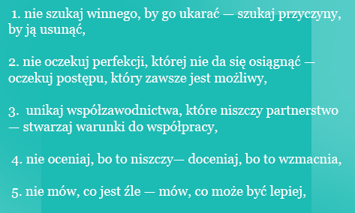
Jak zbudować turkusowy model zarządzania?

Slide 14
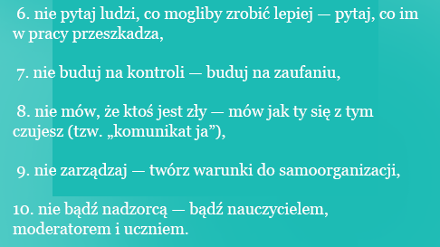
Jak zbudować turkusowy model zarządzania?

Slide 15
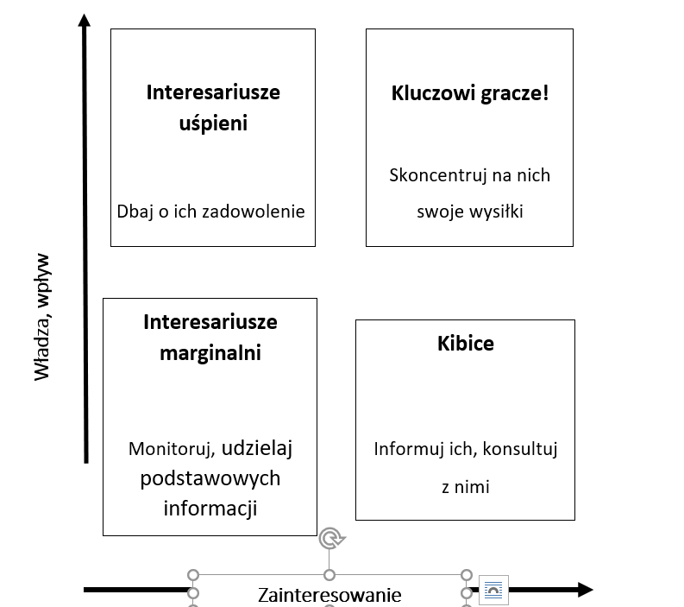
Mapa interesariuszy

Slide 16
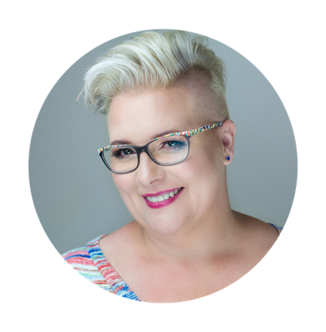
Dziękuję za uwagę
Dorota Tomaszewicz
Ekspert merytoryczny
Coach ICC ☺ trener ☺ asesor AC/DC ☺ ekspert ORE

